Slide 1

“会員増強”を考える
RID2830 DTLS（青森）
2025.3.2
PDG 田中久夫（高崎RC）

Slide 2
“高崎クラブ” の会員増強の変遷
 | 会員数 | 増減 | 内 女性数
1998. 6末 | 98 |  | 0 | 田中の入会年度
16年 経過
2014. 6末 | 64 | -34 | 0
2015. 6末 | 115 | 51 | 7 | 田中の会長年度
9年 経過
2024. 6末 | 140 | 25 | 10 | 現 在

Slide 3
会員増強（クラブの成長）に必要な３つの D E I …
① 迎える土壌 ⇒ クラブの文化 ⇒ 良質な居心地
② 蒔きたい種 ⇒ 新人の多様性 ⇒ 純粋な楽天性
③ 注がれる水 ⇒ 現会員の備え ⇒ 寛容で公平な心
（Inclusion)
（Diversity）
（Equity）

Slide 4
会員増強（クラブの成長）に必要な３つの D E I …
① 迎える土壌 ⇒ クラブの文化 ⇒ 良質な居心地
② 蒔きたい種 ⇒ 新人の多様性 ⇒ 純粋な楽天性
③ 注がれる水 ⇒ 現会員の備え ⇒ 寛容で公平な心
（Inclusion)
（Diversity）
（Equity）

Slide 5
① 迎える土壌 ⇒ クラブの文化 ⇒ 良質な居心地
望まれる「クラブの文化」 ＝ インクルーシブ（inclusive) であること
☆ 考えるべき２つのポイント
1）クラブの持つ「文化（居心地）」が新たな入会者を温かく迎え入れているか？
⇒ せっかく迎え入れた新会員に対して無関心・無反応ではないか？
2）すべての会員が自分のペースで自分らしく参加できているクラブか？
⇒ 会員の誰かが我慢を強いられていないか？ 皆が満足しているか？

Slide 6
“クラブの居心地” … 会員増強・維持の絶対法則
“クラブの居心地” の方程式（会員増強・維持の絶対法則）
心地よさ × 温かい配慮 ＝ 会員増強・維持
（承認欲求） （社会的欲求）
（皆からの認知） （寛容さ）

Slide 7
“クラブの居心地” … 会員増強・維持の絶対法則
“クラブの居心地” の方程式（会員増強・維持の絶対法則）
心地よさ × 温かい配慮 ＝ 会員増強・維持
（承認欲求） （社会的欲求）
（皆からの認知） （寛容さ）

Slide 8
“クラブの居心地” … 会員増強・維持の絶対法則
“クラブの居心地” の方程式（会員増強・維持の絶対法則）
心地よさ × 温かい配慮 ＝ 会員増強・維持
（承認欲求） （社会的欲求）
（皆からの認知） （寛容さ）

Slide 9
“クラブの居心地” … 会員増強・維持の絶対法則
“クラブの居心地” の方程式（会員増強・維持の絶対法則）
心地よさ × 温かい配慮 ＝ 会員増強・維持
（承認欲求） （社会的欲求）
（皆からの認知） （寛容さ）

Slide 10
“クラブの居心地” … 会員増強・維持の絶対法則
“クラブの居心地” の方程式（会員増強・維持の絶対法則）
心地よさ × 温かい配慮 ＝ 会員増強・維持
（承認欲求） （社会的欲求）
（皆からの認知） （寛容さ）
＋B
belonging 帰属意識

Slide 11
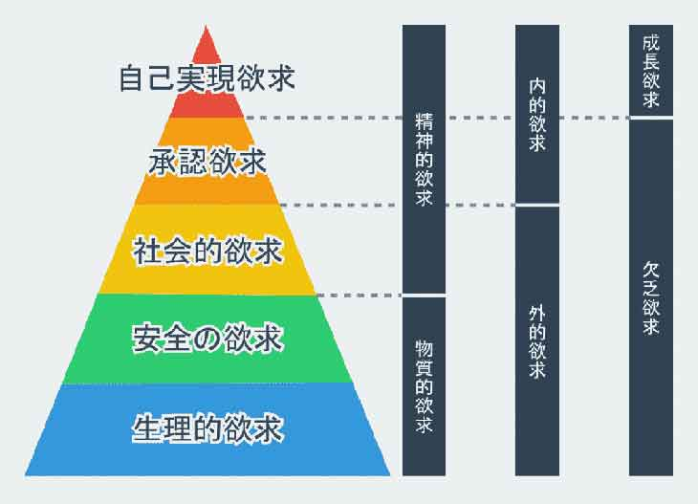
“クラブの居心地” … 良好な帰属意識（＋B）
マズローの法則

Slide 12
“クラブの居心地” … 良好な帰属意識（＋B）

Slide 13
“クラブの居心地” … 良好な帰属意識（＋B）

Slide 14
② 蒔きたい種 ⇒ 新人の多様性 ⇒ 純粋な楽天性
日本の先覚者、思想家・哲学者 安岡正篤（まさひろ）氏がいう 「モノゴトを楽しめる人」
の条件（diversity）とは？（著書『経世瑣言（けいせいさげん）』（1933年）から…）
☆ その条件は、たったの３つ しかない… 果たしてその人は…
１） バイタリティがあるか（情熱を持ち続けられるか）
２） 楽天的（ポジティブ）であるか（暗いのはダメ）
３） 自己修練ができるか（毎日頑張れるか）
☆ そのために必要なことは、以下の ２つ が叶えてくれる…
１） 先人のすぐれた経験則に学ぶこと → 「愛読書」を持て
２） 人生のあらゆる経験を嘗め尽くすこと → 「経験」を積め

Slide 15
新人（若手）を入れる前に必要なこと…
1）「面接」の重要性 ⇒ 本人の 適性（＝ 楽天性）を見る ＆ 面接「合格」の喜び
2）紹介者・推薦者は誰か
☆ ロータリーの本質（＝ “ロータリー精神”）をよく理解している人の紹介か？
孔子（『論語』）による「知・好・楽」の教え ⇒ 知ること ＜ 好きになること ＜ 楽しむこと
⇒ ⅰ ロータリーをただ知る（勉強する、知識を持つ）だけではなく
ⅱ 好きになり
ⅲ 楽しむまでに至ってこそ、本物のロータリアンになれる
⇒ 「ロータリー精神」とは何か？ ⇒ 「超我の奉仕」（Service Above Self）
・「私たちは社会において善良でなければならない」
・「自分の有利に振る舞わない、他人を大切にする」
⇒ 白洲次郎氏の言う“noblesse oblige”（精神の貴族性）の実践

Slide 16
3）新人（若手）はロータリーに入って何を求めているのか？
お釈迦様 は、人が生きていくうえで欠かしてはならない大切なものを３つあげました
１つは 人生における「師」
２つは 人生における「教え」
３つは 人生を共に語り合える「友」
だと説諭されました
⇒ これらは、すべてロータリーによって見つけられるもの（探しに来ている？）です

Slide 17
「若手の適性」： “挑戦君（Challenger）” の登場 に期待…
成功（winner）君のくちぐせ
失敗（loser）君のくちぐせ
1 「やりたい」が口ぐせ
2 ポジティブ（プラス）思考
3 未来志向の言葉 「これから～しよう」
4 「チャレンジして良かった」
5 「別の方法を試してみよう」
6 行動してから考える
1 「ムリ」が口ぐせ
2 ネガティブ（マイナス）思考
3 過去に囚われた言葉 「昔は～だった」
4 「やらなきゃ良かった」
5 「また失敗するんじゃないか」
6 考えてばかりで動かない

Slide 18
“成功” と “失敗” は 同じ「根っこ」を持つ…
それは
自分は “挑戦・行動” したという事実
です
成功者たちは失敗を「行動量の証明」と考えています

Slide 19
バスケットの神様 マイケル・ジョーダンの名言…
人生で 9,000回以上は シュートを外した
およそ300試合は 負けただろう
26回は 大事なウィニングショットを 任され
それを外した！
人生で、何度も何度も、ミスを繰り返してきた

Slide 20

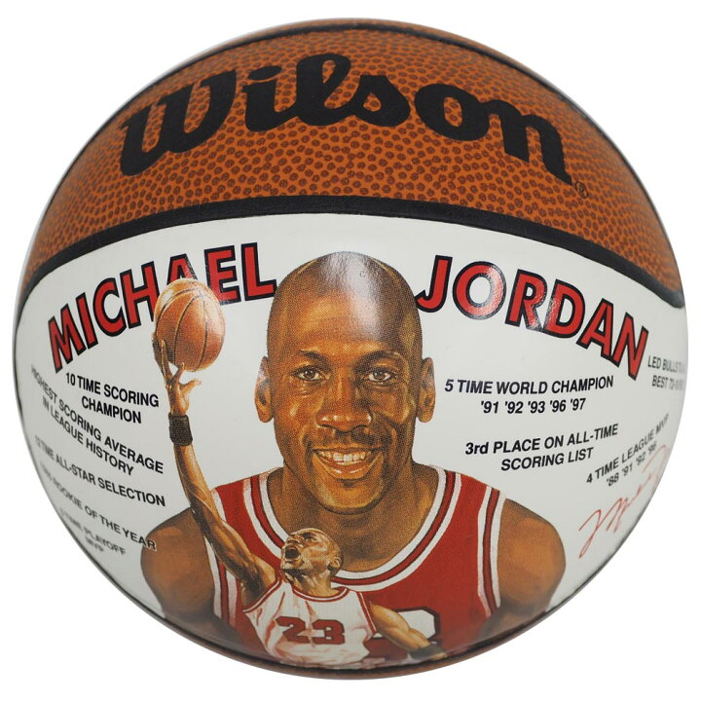
バスケットの神様 マイケル・ジョーダンの名言…
人生で 9,000回以上は シュートを外した
およそ300試合は 負けただろう
26回は 大事なウィニングショットを 任され
それを外した！
人生で、何度も何度も、ミスを繰り返してきた
だから私は
成功した！

Slide 21
「負けたことがある」
というのが
いつか
「大きな財産」になる！！
20

Slide 22
③ 注がれる水 ⇒ 現会員の備え ⇒ 寛容で公平な心
自問： 自分たちが勝手にインクリューシブなクラブだと錯覚していないか？
⇒ すべての会員から、他会員への温かい配慮（equity）が行き届いているか？
（① 女性差別、② 年齢格差、③ 年齢序列 の問題はないか？）
結論： すべてにおいて相手の立場にたって考えてあげられているだろうか？
⇒ 100年前、 P.ハリスはそれを「寛容さ」（tolerance）と言っています

Slide 23
RI のアンケートから知った「退会の理由」…
第１位 経済的・時間の負担 ３０％
第２位 クラブの環境と文化 ２３％
第３位 期待に沿わなかった １９％

Slide 24
RI のアンケートから知った「退会の理由」…
第１位 経済的・時間の負担 ３０％
第２位 クラブの環境と文化 ２３％ （＋B の欠落）
第３位 期待に沿わなかった １９％

Slide 25
クラブにおいて「寛容さ」を阻害する４つの問題点…
１ どこのクラブにも生息している「老太狸暗」…
「老太狸暗」を「ロータリアン」と読みます そのココロは…
「老」： クラブの将来にはまったく関心がなく、自分のことだけに執着している人
「太」： 自分が得をすることだけに腐心していて、まるで行動（寄付等）が伴わない
口先だけの人、ジコチュー（自己中心）
「狸」： クラブ・地区等の活動には参加せず、汗をかかないようにふるまう狡猾な人
「暗」： その人がいるだけで周囲が暗くなるような負のオーラを持った人
このような人が好んで集まるクラブには将来はありません
このような人をクラブに入れてはいけません
理想のクラブには、ワガママな人が安住できる居場所はないのです

Slide 26
２ シニア会員に求められる「自省」
1）「俺はこれまでクラブに充分貢献してきた、寄付はもういいだろう」
2）クラブのことより、自分のことが優先する
3）昔は頑張っていた先輩たち、もう一度若い会員に本物のロータリアンとしての
矜持を見せて欲しい（寄付も…）
4）金は出しても口は出さない好々爺に徹すること
5）若手会員から可愛がられるコツを早く体得すること
⇒ 「人間、齢をとればとるほど枯れて無欲になる」という古諺の間違い
老人はそれまでの人生の集大成だから、立派な人は立派になるが、
悪い奴はますます悪くなる。その人の性格や生活が滲み出るのだ（性格の先鋭化）

Slide 27
シニア会員が「老害」と言われないために…
「老害」の定義： 1. 自分のことを「絶対的な“正義”」だと思っている人
2. 自分に意見をしてくる人を「生意気だ」と思う人
「老害」の具体的特徴：
① 人の意見に耳を傾けない
② 怒りっぽい → それまでの人生で相手を威嚇して抑え込んできた経験
③ プライドが高い
④ 話が長い → 自分の話は傾聴に値するとの驕り
⑤ 自分の価値観を押し付ける → 相手との建設的意見交換ができない、必要がない
⑥ 年上というだけで威張る → 人生経験の乏しい者は劣っていると決めつける
⑦ 「最近の若者はダメだ」が口ぐせ
⑧ 時代遅れの価値観にしがみつく → 思考が硬直化している、年齢序列・男尊女卑信者
⑨ 自分が間違っても謝らない
⑩ 説教をしたがる

Slide 28
３ せっかく入ってきた新会員のフォローができない現会員
1）フォロー？ 誰かがやるだろ、俺もよく知らないし、そのうち解るさ（無責任）
（本来はクラブの責任、可能ならば地区委員会が援助すべき）
2）啓蒙教育によって育てられる一体感、共有感、仲間意識
3）「モノ（物）よりコト（物語）」が大切
（物そのものの価値 ＜ 物を得ることによって体験できる物語・ストーリー）
4）新会員の退会は、その周りのターゲット層をガッポリ喪失することを知るべし
⇒ 新会員がクラブに居続けることは有意義だと思える環境を作ること
⇒ 「楽しいところに人は集まる」という当然の論理

Slide 29
４ 会員増強にヤル気のないクラブ・リーダー： ５類型
1）無理せず、１年を無事・無難にやり過ごせればいいさ： 無責任型
そうすれば、俺もパスト会長だ
2）会員増強なんて子供のやることだ 量より質が大切だ（どの口が言う？）： 言い逃れ型
3）クラブは俺が居る間だけ楽しければいいさ、あとのことは知らないさ： 自己チュー型
4）誰か知らないヤツが入ってきたら、いまの楽しい和・輪を乱すかも知れない： 保身型
5）うちは定員を３０人と決めている。そのくらいが皆が分かり合えるサイズだ： 言い訳型
⇒ １０年経てば平均年齢は当然１０歳上がる、爺さんばかりのクラブに入る若手はいない
若手にすればあえてこのクラブを選ばなくても、近隣にもっと魅力的なクラブは沢山ある
ロータリークラブの「浦島太郎」物語だ

Slide 30
「ロータリーの真髄」を知ろう…
質問： 皆さんは、何故ロータリーを続けているのですか？
ロータリーでは、「人生の目的」を知ることができるという人がいます
⇒ 「人生の目的」とは何か？ 先覚者たちはそれをどう説いているのか？
・新渡戸稲造・内村鑑三 ： 「品格の完成」（＝ 「人生をエレガントに！」）
・仏教（真言宗）の教え ： 「心を磨くこと」
・京セラ・稲盛和夫氏 ： 「心を磨き、魂を高めること」
⇒「それは生きる意味、人生の意義そのもの」
⇒ ロータリーの魅力は「自分磨きの旅」を経験できること（＝「人生の道場」米山梅吉翁）
⇒ その答えは「例会」にあるはずです

Slide 31
大切なロータリー行事である「例会」の効用は？
ⅰ シニア会員にとっての例会の意義
⇒ シニア会員には「キョウヨウ」と「キョウイク」が必要だという
⇒ 「キョウヨウ」： 今日、用 がある
「キョウイク」： 今日、行く ところがある
ⅱ 中堅会員にとっての例会の意義
⇒ 仕事、家庭の充実のための人脈（エグゼクティブ・クラス）の活用
ⅲ 若手会員・新会員にとっての例会の意義
⇒ 未知の業界における多数・多様な人脈を一遍に手に入れられること
地元財界へのスムースなデビューが果たせること

Slide 32
日本のロータリー黎明期のガバナー諸氏のバランス感覚
米山梅吉氏（1928-31年度 RI第70地区 初代ガバナー 東京RC）：
｢ロータリーの例会は人生の道場｣
｢ロータリーは見えないところに仕事があり、目立たないところに妙味がある｣
井坂 孝氏 (1931-33年度 第２代ガバナー 東京RC) ：
｢ロータリーは着物の裏を整えて、着心地を良くするような仕事をしている｣
村田省蔵氏 (1933-35年度 第３代ガバナー 大阪RC) ：
｢ロータリーは銭湯のごとし、着物を脱いで裸になれば身分の上下はない。
浴槽に一緒に浸かって本音で語り合おう｣

Slide 33
豊田章男会長に学ぶトヨタの経営指針‥
売上高48兆円、営業利益5兆円、社員数38万人のトヨタ自動車‥
その会長の豊田氏が使ってきたたった３つのシンプルな経営用語‥
1 もっといいクルマを
2 町いちばんに
3 自分以外の誰かのために
↓
あなたの考える理想のクラブを３つの言葉で表すと‥

Slide 34
豊田章男会長に学ぶトヨタの経営指針‥
売上高48兆円、営業利益5兆円、社員数38万人のトヨタ自動車‥
その会長の豊田氏が使ってきたたった３つのシンプルな経営用語‥
1 もっといいクルマを 1 もっと良い奉仕活動を
2 町いちばんに 2 地区いちばんに
3 自分以外の誰かのために 3 超我（利他）の気持ちで
↓
あなたの考える理想のクラブを３つの言葉で表すと‥

Slide 35
豊田章男会長に学ぶトヨタの経営指針‥
売上高48兆円、営業利益5兆円、社員数38万人のトヨタ自動車‥
その会長の豊田氏が使ってきたたった３つのシンプルな経営用語‥
1 もっといいクルマを 1 もっと良い奉仕活動を
2 町いちばんに 2 地区いちばんに
3 自分以外の誰かのために 3 超我（利他）の気持ちで
↓
あなたの考える理想のクラブを３つの言葉で表すと‥

Slide 36
豊田章男会長に学ぶトヨタの経営指針‥
売上高48兆円、営業利益5兆円、社員数38万人のトヨタ自動車‥
その会長の豊田氏が使ってきたたった３つのシンプルな経営用語‥
1 もっといいクルマを 1 もっと良い奉仕活動を
2 町いちばんに 2 地区いちばんに
3 自分以外の誰かのために 3 超我（利他）の気持ちで
↓
あなたの考える理想のクラブを３つの言葉で表すと‥

Slide 37
最後に一言…
禅宗の寺院（金沢）に掲げられていた一言…
「あなたの これまでが これからを 決めるのではなく
あなたの これからが これまでを 決めるのです」
☆ これから（将来）の生き方次第で、これまで（過去）の評価（価値）は変えられます
「いま“さ”ら」 を 「いま“か”ら」 に変えましょう！

Slide 38

そして、私たちがクラブに「約束」すること…
年齢、性別、在籍年数などに関わらず
クラブから求められる 適材 になること
クラブにおける自分の 役割 を知ること
その役割を果たすために 努力 すること

Slide 39
果たして、会員増強の要諦とは？…
孔子の『論語』（「仁」の基本）に基づいて、会員増強の要諦をまとめると…
「己の欲せざる所を人に施すことなかれ」
さすれば
「近き者は悦こび、遠き者は来たる」
この言葉に尽きると思います

Slide 40
結論 ⁈ いま、2830地区が求めているものとは？
2830地区が求めているもの は…
「あなたは 誰かの紹介があって クラブに入った」
だとすれば
「今度は あなたが 誰かを勧誘する番だ！！」
この意味を、全ロータリアンが理解して行動することです

Slide 41
もう一度、漢字のテスト…
問： どこのクラブにもいて欲しい「朗多利庵」…
「朗多利庵」も「ロータリアン」と読みます そのココロは…
「朗」： その人は、とても明るい人で、皆から慕われている人
「多」： その人は、多くの友人に囲まれ、皆から信頼されている人
「利」： その人は、周りの人に多くの利益をもたらし、皆を幸せにする人
「庵」： その人が居るだけで周囲が安心する懐の深い、愛情あふれる人
このような人が好んで集まるクラブは楽しいクラブです
このような人をたくさんクラブに入れましょう
理想のクラブとは、誰もがガマンすることのない居心地の良いホームです

Slide 42
ﾏﾘｵ･ｾｻﾞｰﾙ･ﾏﾙﾃｨﾝｽ･ﾃﾞ･ｶﾏﾙｺﾞRI会長ｴﾚｸﾄの言葉(1/19)…
“いま、ロータリーに必要なものが３つある”
それは
１ Membership! （会員増強）
2 Membership! （会員増強）
3 Membership! （会員増強）
心地よさ × 温かい配慮 ＝ 会員増強・維持
（承認欲求） （社会的欲求）
（皆からの認知） （寛容さ）

Slide 43
ご清聴ありがとうございました
田中久夫
tanaka@rid2840.org

